Slide 1
Graph Data Analysis A Case Study
Jakub Ševcech
Inspirovane prezentaciou Jana Suchala:
https://wiki.fiit.stuba.sk/research/seminars/pewe/program-2010-2011/suchal-graph-ranking-tutorial.pptx

Slide 2
Niektore Zaujimave Vlastnosti Grafov
Graf
Vrcholy + Hrany
Váhovaný, Orientovaný, Ofarbený, Typovaný …
Average Degree
Avg. Weighted Degree
Priemerny stupen vrcholu so zapocitanim vahy hran
Network Diameter
Maximalna dlzka najkradsej cesty v grafe
Modularity
Uzly su volne zviazane a maju vysoku sudzrnost
Number of Connected Components

Slide 3
PageRank globálna “popularita” vrcholov
Miško
Janko
Marián
Jožko
Peťko

Slide 4
PageRank
100
100
100
100
100

Slide 5
PageRank
100
100
100
100
100
50
50
100
50
50
100
100

Slide 6
PageRank
250
50
100
50
50

Slide 7
PageRank
250
50
50
250
100
25
50
50
25
50
50
50

Slide 8
PageRank
Miško
156
Ustálený stav
Janko
39
Marián
156
78
Jožko
78
Peťko

Slide 9
PageRank

Slide 10
Sirenie Aktivacie podobnosť vrcholov k danému vrcholu
tvaroh
Miško
víno
Janko
syr
Peťko
pivo

Slide 11
Sirenie Aktivacie
100

Slide 12
Sirenie Aktivacie
33
100
33
33

Slide 13
Sirenie Aktivacie
11, 16
33
16, 11, 16, 100
33
16, 11
33

Slide 14
Sirenie Aktivacie
3, 5
11, 16
33, 3, 5, 5, 3, 5
16, 11, 16, 100
33, 3, 5, 5, 3, 5, 8, 5
16, 11
33, 5, 3, 5, 8, 5

Slide 15
Sirenie Aktivacie
8
tvaroh
Miško
38
54
víno
Janko
177
67
syr
Peťko
41
59
pivo

Slide 16
Ine Pouzitie Sirenia Aktivacie
Extrakcia klucovych slov
Text > Graf
Slova > Uzly
Hrany na zaklade susednosti slov
Aktivacia vrholov + sirenie aktivacie
Vyber uzlov s najvyssou aktivaciou

Slide 17
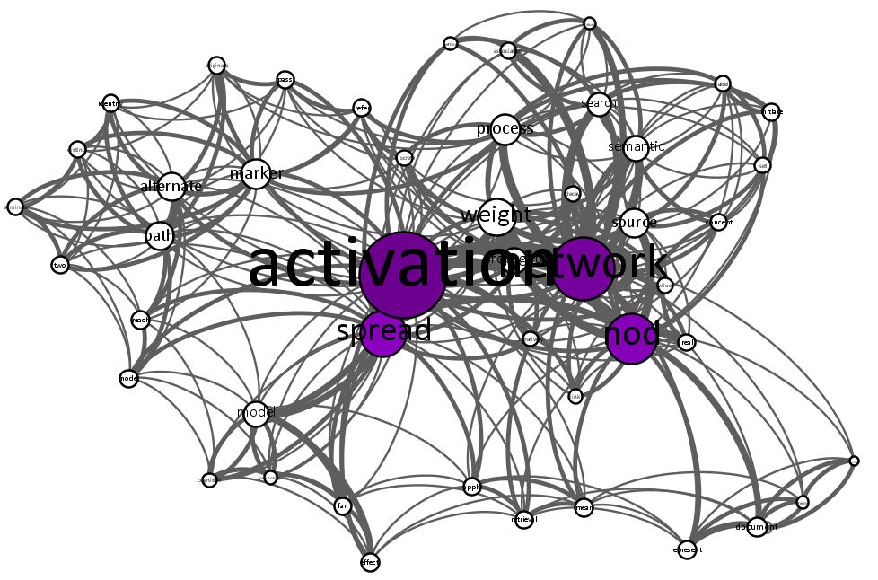
Ine Pouzitie Sirenia Aktivacie

Slide 18
Gephi https://gephi.org/
Analýza grafu (Overview)
Práca s údajmi (Data Laboratory)
Vykreslenie výsledného grafu (Preview)

Slide 19
Analýza grafu

Slide 20
Práca s údajmi

Slide 21
Vykreslenie výsledného grafu

